Slide 1


UBND QUẬN LONG BIÊN TRƯỜNG MẦM NON PHÚC LỢI
LÀM QUEN VỚI TOÁN
Đề tài: Nhận biết khối cầu , khối trụ
Lứa tuổi: 5 – 6 tuổi
Giáo viên : Bùi Thị Hoa
Năm học: 2022- 2023

Slide 2
Nhận biết khối cầu:
Khối cầu

Slide 3
Khối cầu
1
2
Khung của khối cầu.
Mặt cong bao quanh.
2. Khối cầu có thể lăn.
Notes:
Giáo viên click mouse lần lượt qua các nút theo hướng từ trái qua phải, để trình bày hình vẽ minh hoa các đặc tính của khối cầu.

Slide 4
1. Khối cầu có mặt bao xung quoanh cong
2. Khối cầu lăn được về mọi hướng
3. Khối cầu không xếp chồng được lên nhau vì các mặt của khối cầu đều là mặt cong

Slide 5


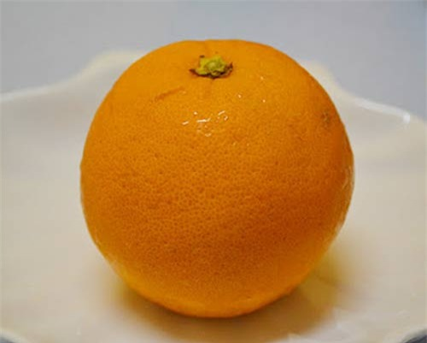
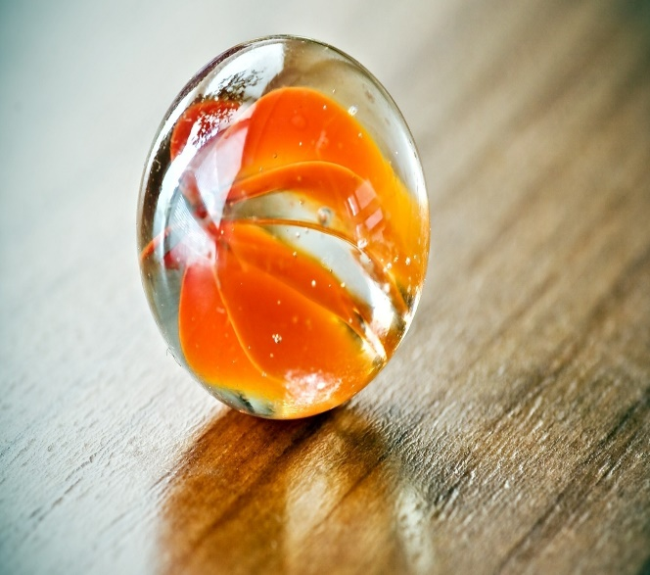

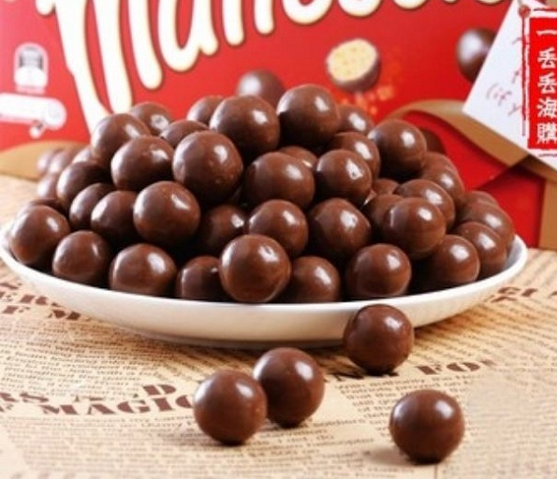
MỞ RỘNG

Slide 6
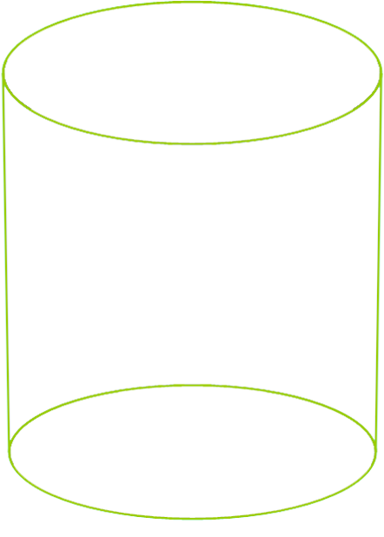
Nhận biết khối trụ
Khối trụ
Notes:
Giáo viên click mouse lần lượt qua các nút theo hướng từ trái qua phải, để trình bày hình vẽ minh hoa các đặc tính của khối trụ.

Slide 7


Khối trụ
1
2
3
4
Khung của khối trụ.
1. Mặt trên và mặt đáy.
2. Mặt cong bao quanh.
3. Khối trụ có thể trượt.
4. Khối trụ có thể lật và lăn.
Notes:
Giáo viên click mouse lần lượt qua các nút theo hướng từ trái qua phải, để trình bày hình vẽ minh hoa các đặc tính của khối trụ.

Slide 8
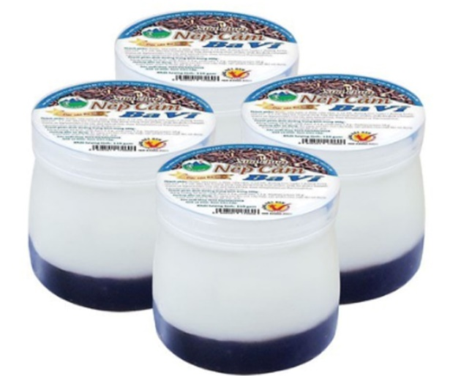
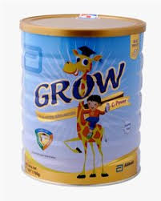

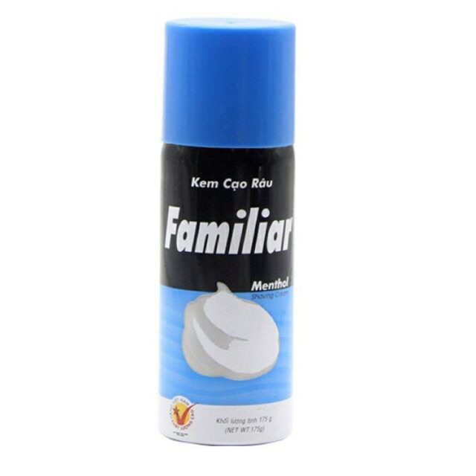
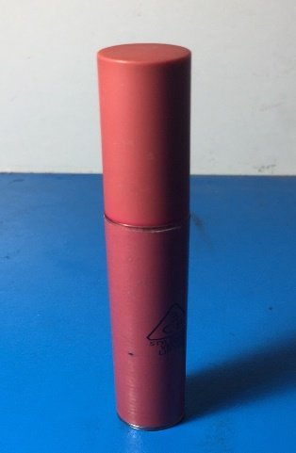
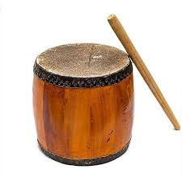

MỞ RỘNG

Slide 9
Giống nhau:
Phân biệt khối cầu, khối trụ

Slide 10
Khác nhau:
Notes:
Giáo viên click mouse lần lượt qua các nút theo hướng từ trái qua phải, để trình bày hình vẽ minh hoa các đặc tính của khối cầu.

Slide 11

Notes:
Giáo viên click mouse lần lượt qua các nút theo hướng từ trái qua phải, để trình bày hình vẽ minh hoa các đặc tính của khối cầu.

Slide 12
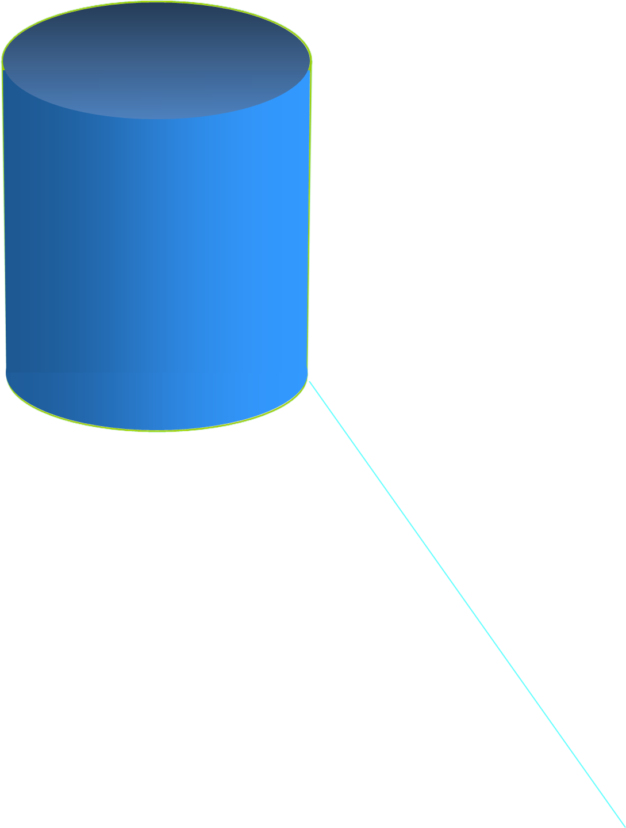

Slide 13


XIN CHÀO VÀ HẸN GẶP LẠI CÁC BÉ!

